Slide 1


Présentation de EcoSMART
CISSE Ibrahima, CAMARA Moussa, MEDELLEL Sayah, ABDELHEDI Oussama

Slide 2

SOMMAIRE
Introduction
Qu’est ce que EcoSmart ?
Étude concurrentielle
Présentation de use cases
Modélisations
Conclusion

Slide 3
Introduction

Slide 4
Choix du sujet
Développement d’un système de gestion de l'énergie : EcoSmart
Une équipe de choc
4 collaborateurs unis
04
01
03
Phase de recherches
Étude de plusieurs sujets avec un certain potentiel dans le monde de l’IOT
De multiples échanges
Succession de débats et élimination des projets finalement peu concluants
02

Slide 5
QU’EST CE QUE EcoSMART ?
Description
Fonctionnalités clés

Slide 6
Description
Coût de l’énergie
Manque de connaissances
Prise de conscience
Les utilisateurs estiment que les coûts de l’énergie sont élevés.
Beaucoup de monde n’est pas assez informé sur la gestion de son énergie.
La maîtrise de l’énergie devient de plus en plus courante.
Système de gestion de l'énergie
Prise de conscience de la consommation d'énergie
Optimiser l’utilisation des appareils électroménagers
Réduction de l’empreinte carbone

Slide 7
Fonctionnalités clés
Surveillance en temps réel
Contrôle à distance
Recommandations d’optimisations
Programmation des horaires d’utilisation
Suivi des économies d’énergie
Intégration avec d’autres appareils connectés

Slide 8
Étude concurrentielle

Slide 9
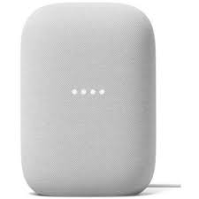
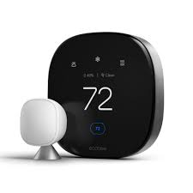


Google Nest | Ecobee
Energy Hub | Enphase Energy

Slide 10
Présentation de use cases

Slide 11
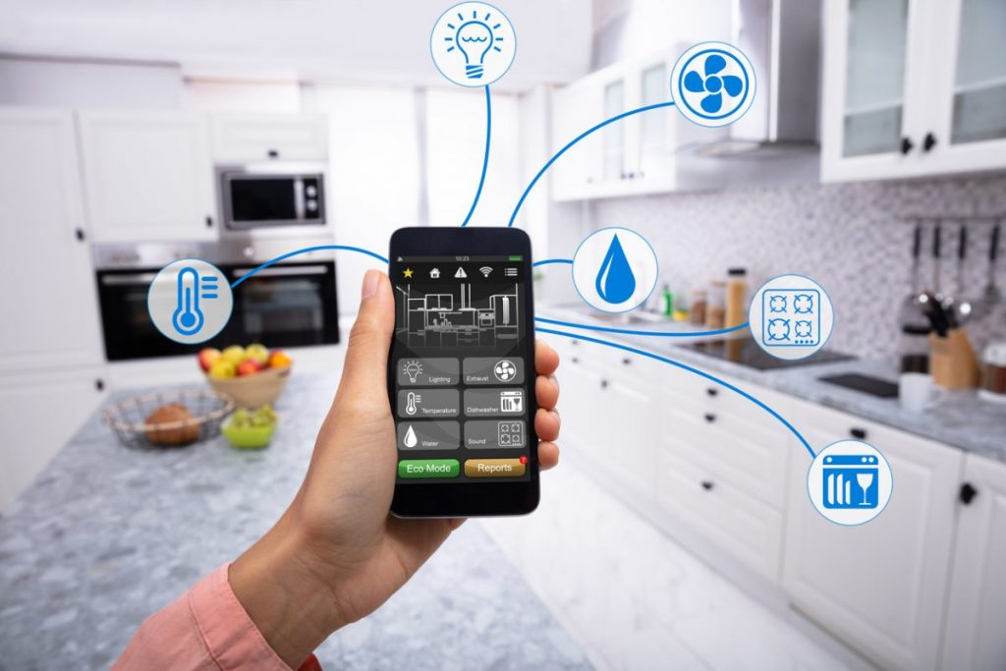

Slide 12


Slide 13
Modélisations

Slide 14
Conclusion

Slide 15
Projet captivant
EcoSmart
Potentiel élevé
Complexité pour la mise en place

Slide 16
MERCI DE VOTRE ATTENTION !
AVEZ-VOUS DES QUESTIONS ?

